Slide 1
ALLPPT.com _ Free PowerPoint Templates, Diagrams and Charts
Plate Tectonics
การแปรสัณฐานของแผ่นธรณี

Slide 2
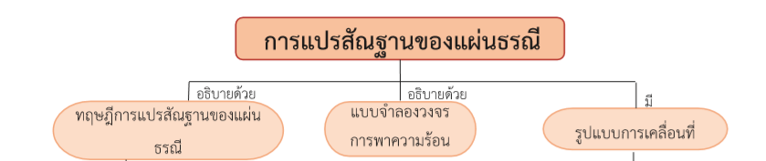

Slide 3
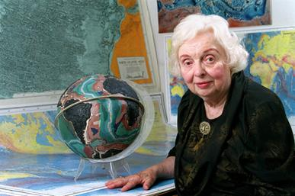
แมรี ทาร์ป (Marie Tharp)
- จัดทำแผนที่พื้นมหาสมุทร
- แสดงรูปร่างและตำแหน่งของทวีปต่าง ๆ
- ภูมิประเทศ
แนวเทือกเขาบนทวีป

Slide 4
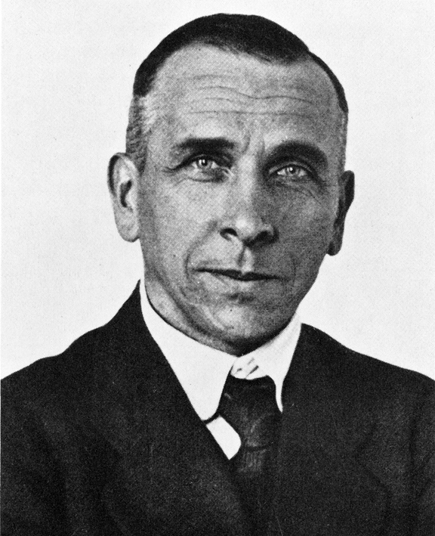
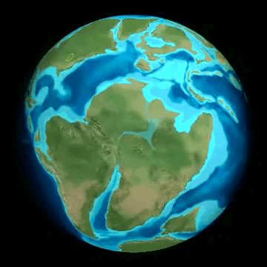
ทฤษฎีทวีปเลื่อน
( Continental drift theory )
Alfred Wegener
ค.ศ. 1880 - 1930

Slide 5
แนวคิดทฤษฎีทวีปเลื่อน
- ต้นศตวรรษที่ 19
- ทวีปต่าง ๆ ไม่ได้มีตำแหน่งเหมือนปัจจุบัน แต่เป็นแผ่นดินผืนเดียวกัน
- สังเกตรูปร่างทวีปต่าง ๆ
- บางทวีปมีขอบที่ต่อกันได้

Slide 6
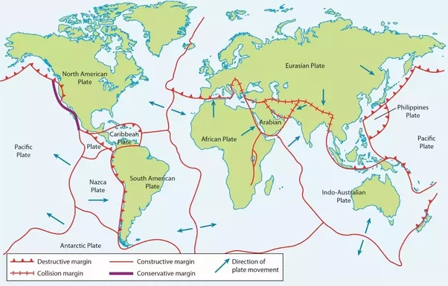

Slide 7
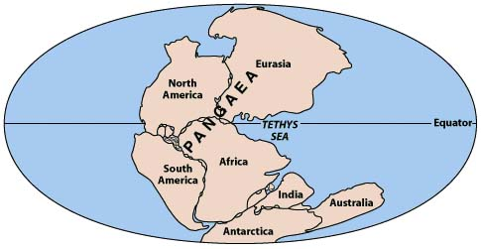
200 ล้านปีก่อน มีเพียงทวีปใหญ่เพียงแผ่นเดียว คือ พันเจีย (Pangaea) และมีทะเลอยู่รอบ ๆ คือ ทะเลพันทาลัสซา (Panthalassa)

Slide 8
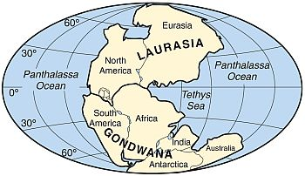
ในเวลาต่อมาพันเจียค่อย ๆ แตกเนื่องจากการขยายตัว
ของเปลือกโลกมหาสมุทร (Ocenic crust)

Slide 9
ลอเรเซีย (Laurasia) ประกอบด้วย อเมริกาเหนือ กรีนแลนด์ ยุโรป และเอเชีย
กอนด์วานา (Gondwana) ประกอบด้วย อเมริกาใต้ แอฟริกา แอนตาร์ติกา ออสเตรเลีย อินเดีย และมาดากัสการ์

Slide 10
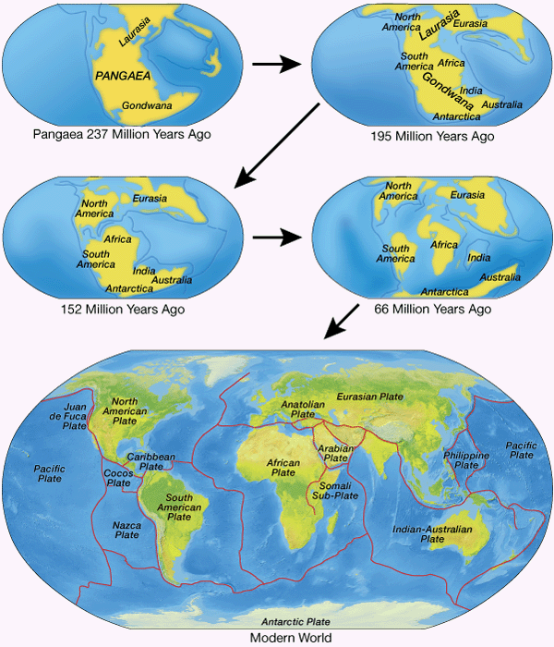

Slide 12
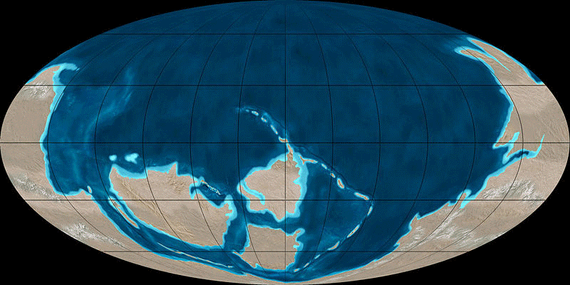

Slide 13
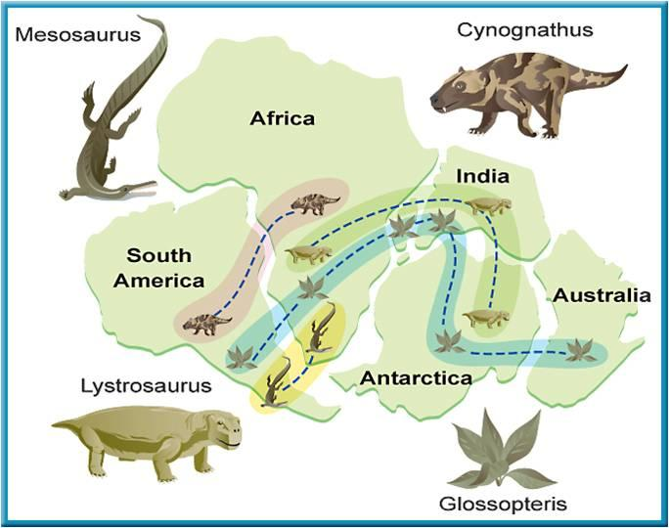
หลักฐานจากซากดึกดำบรรพ์

Slide 14
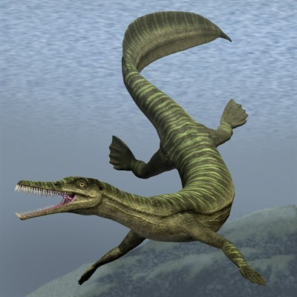
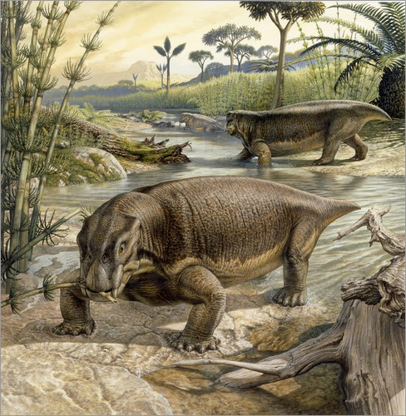
Mesosaurus
พบในบราซิล และทวีปแอฟริกา
Lystrosaurus
พบในทวีปแอฟริกา แอนตาร์กติก
และประเทศอินเดีย

Slide 15
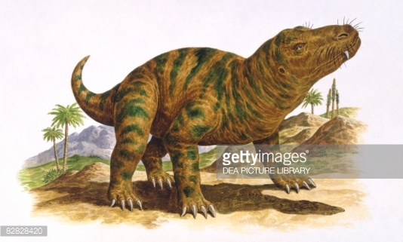
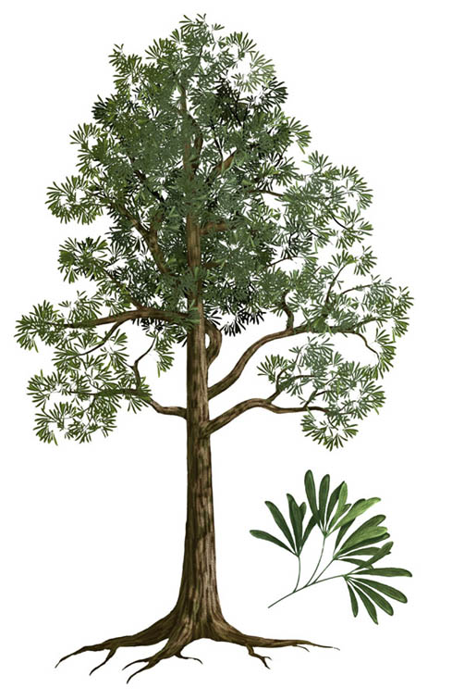
Cynognathus
พบในอาร์เจนตินา และทวีปแอฟริกา
Glossopteris
พบทั่วบริเวณตอนใต้ของพันเจีย

Slide 16
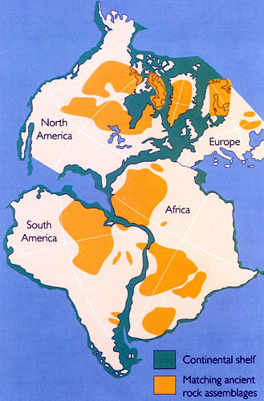
หลักฐานทางธรณี
การพบชั้นหินที่เหมือนกันทั้งสองฝากฝั่งของมหาสมุทรแอตแลนติก

Slide 17
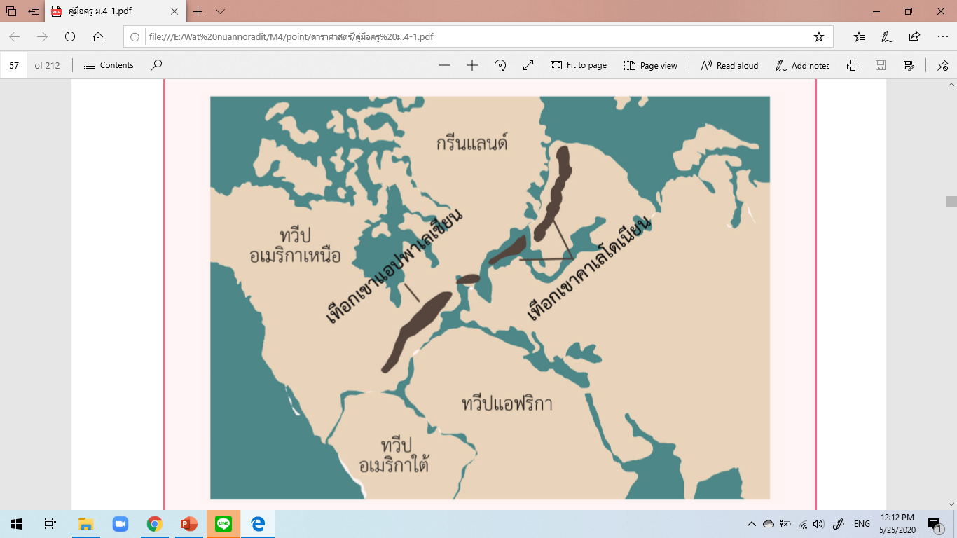

Slide 18
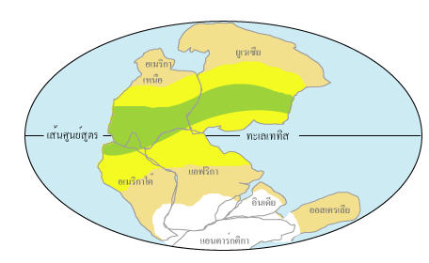
หลักฐานจากการเคลื่อนที่ของธารน้ำแข็งบรรพกาล
สภาพภูมิอากาศในอดีตสีเขียวคือป่าเขตร้อน สีขาวคือธารน้ำแข็ง
Notes:
แสดงให้เห็นว่าเมื่อ 200 ล้านปีก่อน ทางตอนใต้ของทวีปอเมริกาใต้ แอฟริกา อินเดีย ออสเตรเลีย เคยอยู่ชิดติดกับทวีปแอนตาร์กติกในบริเวณขั้วใต้ ซึ่งเป็นเขตหนาวเย็น โดยมีหลักฐานเป็นร่องรอยของธารน้ำแข็งในอดีต ในขณะที่ตอนใต้ของทวีปอเมริกาเหนือ ยุโรป และเอเชีย มีหลักฐานบ่งชี้ว่า เคยเป็นเขตร้อนแถบศูนย์สูตรมาก่อน เนื่องจากอุดมสมบูรณ์ด้วยถ่านหินและน้ำมัน ซึ่งเกิดจากการทับถมของพืชในอดีต ประกอบกับหลักฐานทางฟอสซิลในภาพที่ 7 แสดงให้เห็นว่า เมื่อครั้งก่อนแผ่นดินเหล่านี้เคยอยู่ชิดติดกัน พืชและสัตว์บางชนิดจึงแพร่ขยายพันธุ์บนดินแดนเหล่านี้ในอดีต

Slide 19
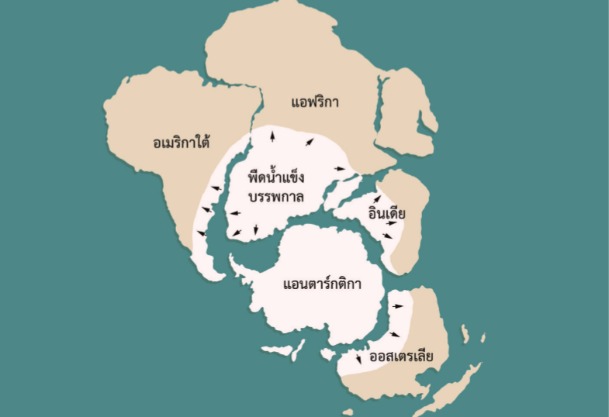
Notes:
แสดงให้เห็นว่าเมื่อ 200 ล้านปีก่อน ทางตอนใต้ของทวีปอเมริกาใต้ แอฟริกา อินเดีย ออสเตรเลีย เคยอยู่ชิดติดกับทวีปแอนตาร์กติกในบริเวณขั้วใต้ ซึ่งเป็นเขตหนาวเย็น โดยมีหลักฐานเป็นร่องรอยของธารน้ำแข็งในอดีต ในขณะที่ตอนใต้ของทวีปอเมริกาเหนือ ยุโรป และเอเชีย มีหลักฐานบ่งชี้ว่า เคยเป็นเขตร้อนแถบศูนย์สูตรมาก่อน เนื่องจากอุดมสมบูรณ์ด้วยถ่านหินและน้ำมัน ซึ่งเกิดจากการทับถมของพืชในอดีต ประกอบกับหลักฐานทางฟอสซิลในภาพที่ 7 แสดงให้เห็นว่า เมื่อครั้งก่อนแผ่นดินเหล่านี้เคยอยู่ชิดติดกัน พืชและสัตว์บางชนิดจึงแพร่ขยายพันธุ์บนดินแดนเหล่านี้ในอดีต

Slide 20
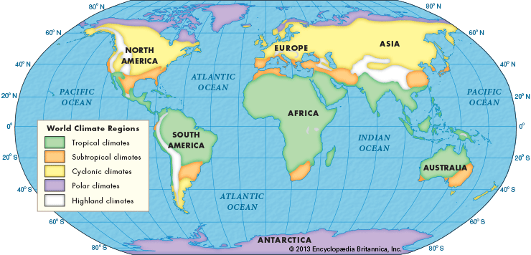

Slide 21
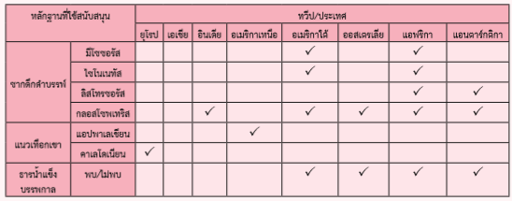

Slide 22
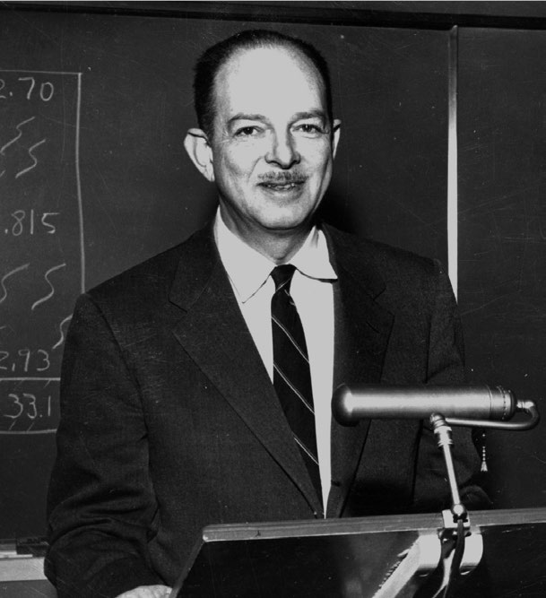
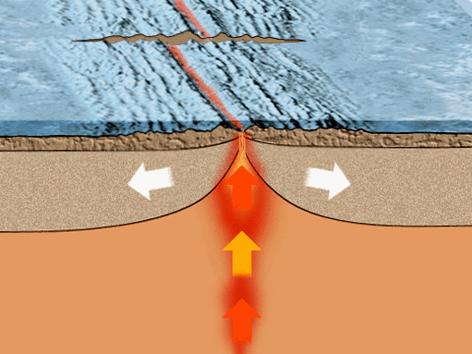
ทฤษฎีการแผ่ขยายของมหาสมุทร
(Sea-floor spreading theory )
Harry H. Hess

